Slide 1
Министерство труда, занятости и социального развития Архангельской области
Об организации отдыха и оздоровления детей на территории муниципальных образований Архангельской области
в 2021 году
Свиридов Сергей Анатольевич
министр труда, занятости и социального развития
Архангельской области
14 октября 2021 года

Slide 2
Министерство труда, занятости и социального развития Архангельской области
Организация отдыха в период весенних каникул 2021 года
Район / округ | Количество лагерей с дневным пребыванием | Численность детей
Архангельск | 1 | 50
Вельский район | 3 | 50
Каргопольский район | 1 | 20
Котлас | 2 | 110
Красноборский район | 1 | 120
Новодвинск | 4 | 283
Северодвинск | 1 | 20
Устьянский район | 1 | 150
ИТОГО | 14 | 803

Slide 3
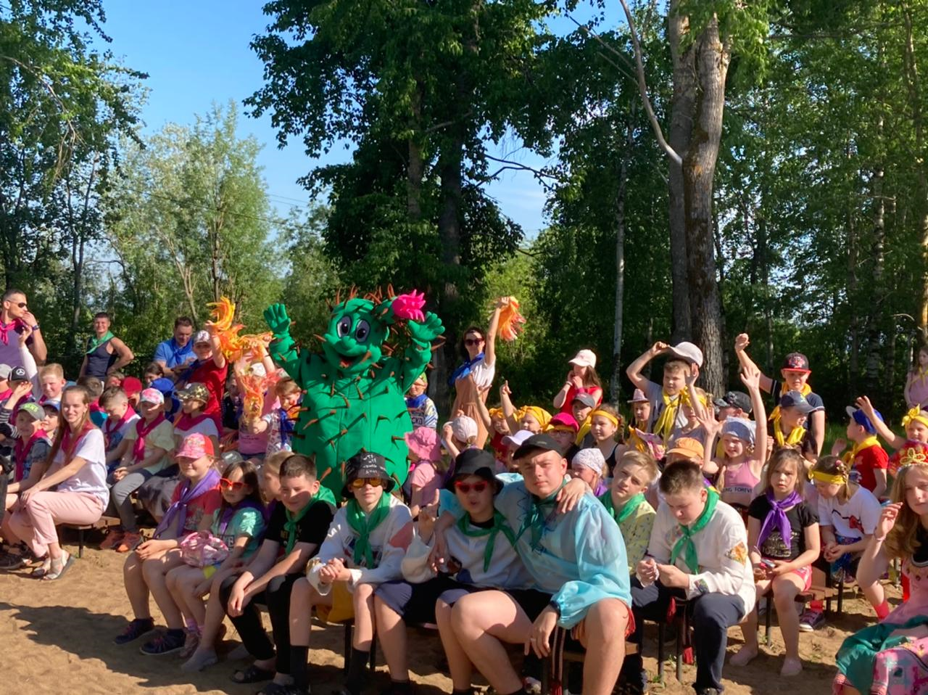
Министерство труда, занятости и социального развития Архангельской области
371
организация отдыха на территории Архангельской области
349
лагерей с дневным пребыванием детей
Летом отдохнул 36 361 ребенок:
на территории Архангельской области – 28 531 чел.
за пределами – 7 830 чел.
9
загородных стационарных лагерей
1
лагерь на базе санаторной организации
12
лагерей палаточного типа
23 523 чел. – в лагерях с дневным пребыванием
4 065 чел. – в загородных стационарных лагерях
189 чел. – в лагере на базе санаторной организации
754 чел. – в лагерях палаточного типа

Slide 4
Министерство труда, занятости и социального развития Архангельской области
Не открылись в летний период 2021 года:
Наименование организации | Район | Причина не открытия
«Зелёная поляна» ООО «Зелёная поляна» | Коношский | отрицательное заключение Роспотребнадзора
ДОЛ «Мечтатель» МБУ ДО «Дворец спорта» | Онежский | не возможно исполнить санитарно-эпид. требования по изолированности детских групп
Лагерь палаточного типа «Северянин» | Устьянский | не получено санитарно-эпидемиологическое заключение
«Усадьба Ломоноса» МБОУ «Устьянская СОШ» | Устьянский | оформление лицензии на ведение медицинской деятельности
«Трансформеры» МБОУ «Никольская СОШ» | Вилегодский | оформление лицензии на ведение медицинской деятельности
«Колос» МБОУ «Октябрьская СОШ №2» | Устьянский | решение территориальной МВК – неблагоприятная эпид. ситуация

Slide 5
Министерство труда, занятости и социального развития Архангельской области
Финансирование оздоровительной кампании детей, млн. рублей
Компенсация стоимости путевки, а также проезда в организации отдыха детей и их оздоровления за счет средств местных бюджетов предусмотрены в муниципальных образованиях: Северодвинск, Город Коряжма, Город Архангельск, Красноборском, Плесецком, Мезенском муниципальных районах

Slide 6
Министерство труда, занятости и социального развития Архангельской области
Меры по созданию безопасных условий пребывания детей
Закуплено 9 200 экспресс-тестов COVID-2019, по 50 наборов для проведения обследований персонала пищеблоков на норо-, рота- вирусные инфекции
Детские лагеря закреплены за конкретными медицинскими организациями
Утверждена схема маршрутизации для лечения пациентов (в том числе детей) с COVID-2019, подозрением на COVID-2019 (ОРВИ, внебольничные пневмонии)
Разработан алгоритм взаимодействия между лагерями, ГМУ и Роспотребнадзором при выявлении случаев заболевания (в том числе новой короновирусной инфекции у детей и сотрудников загородных организаций отдыха)
Проведены оперативные внеплановые совещания в режиме видео-конференц-связи для руководителей и медицинских работников лагерей по вопросам реализации алгоритма, соблюдения ограничительных мер
Проведено 9 проверок лагерей в рамках государственного контроля
Посещено 15 лагерей
Notes:
Охватить организованными формами отдыха в загородных стационарных организациях, расположенных на территории Архангельской области, в первую смену планируется около 2 тыч. детей. Планировалось открытие в первую смену 15 загородных стационарных оздоровительных детских учреждений, включенных в реестр организаций отдыха детей и их оздоровления Архангельской области. Примут детей – 14 организаций. В первую смену не откроется ранее заявленный на первую смену детский оздоровительный лагерь «Мечтатель», являющийся структурным подразделением муниципального учреждения Дворец детского и юношеского спорта (Онежский район) (предельная наполняемость лагеря – 96 человек, планируемая смена – 21 день). По информации, предоставленной администрацией района и руководителем организации отдыха детей и их оздоровления, данная ситуация сложилась по причине несостоявшегося набора детей в лагерь (информация поступила в министерство 21 мая т.г.).
В первую смену в Архангельской области примут детей 7 лагерей палаточного типа в г. Архангельске, Вилегодском, Пинежском, Устьянском и Верхнетоемском районах. Планируется, что в первую смену в лагерях палаточного типа отдохнут около 250 детей.
На сегодняшний день в перечень организаций отдыха детей и оздоровления, расположенных за пределами Архангельской области, внесены 15 лагерей. Это организации отдыха детей и их оздоровления, расположенные на территории Вологодской, Ярославской и Ростовской областей, Краснодарского края и Крымском побережье.
На выдачу санитарно-эпидемиологических заключений поступило 310 заявлений или 74,5 % от запланированных к открытию.
На 22 мая санитарно-эпидемиологические заключения Роспотребнадзора получили 295 организаций отдыха детей и их оздоровления, планируемых к открытию в летний период (70,9 процента) на территории Архангельской области. Санитарно-эпидемиологические заключения получены всеми лагерями, организуемыми на базе санаториев, 11 из 22 стационарными загородными оздоровительными лагерями, 8 из 18 палаточных лагерей.
В большинстве своем получение санитарно-эпидемиологических заключений идет в плановом порядке. За исключением детского оздоровительного лагеря, организуемого на базе Октябрьского детского дома. Дети в данный лагерь должны заехать 1 июня т.г., но в настоящий момент санитарно-эпидемиологическое заключение не получено, по данным Роспотребнадзора, предписания не выполнены. Данная ситуация находится на контроле министерства образования и науки Архангельской области.

Slide 7
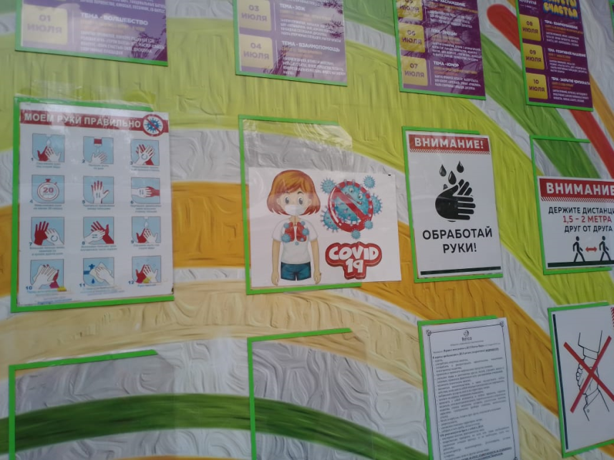
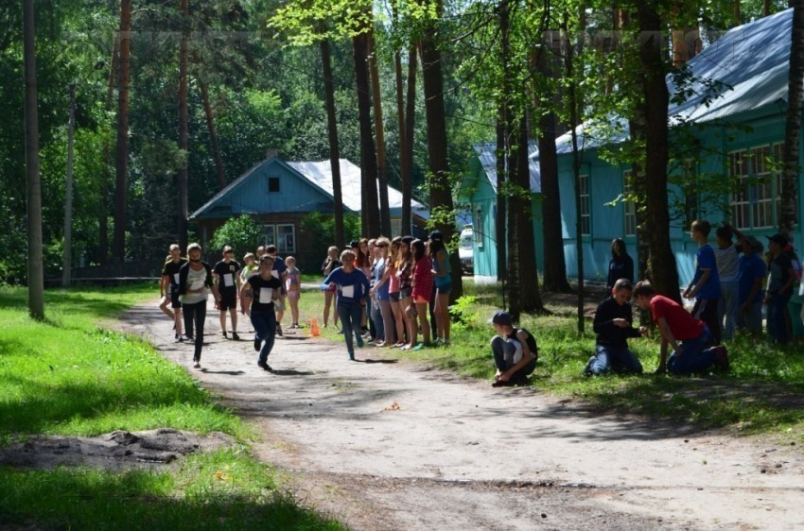
Министерство труда, занятости и социального развития Архангельской области
Заболеваемость детей или персонала COVID-19
в 11 лагерях с дневным пребыванием детей
была приостановлена работа отрядов:
в 6 лагерях – города Котласа;
в 3 лагерях – города Архангельска;
по одному лагерю Ленского, Лешуконского районов
С целью недопущения распространения covid-19
закрылся лагерь с дневным пребыванием детей
в Устьянском районе (МБОУ «Илезская СОШ»),
выявлено 7 заболевших детей.
В стационарном лагере «Северный Артек»
(Холмогорский район) из-за вспышки covid-19
(заболел врач-педиатр и по результатам тестирования
диагноз подтвердился у 5 детей)
Досрочно завершена вторая смена
Notes:
Охватить организованными формами отдыха в загородных стационарных организациях, расположенных на территории Архангельской области, в первую смену планируется около 2 тыч. детей. Планировалось открытие в первую смену 15 загородных стационарных оздоровительных детских учреждений, включенных в реестр организаций отдыха детей и их оздоровления Архангельской области. Примут детей – 14 организаций. В первую смену не откроется ранее заявленный на первую смену детский оздоровительный лагерь «Мечтатель», являющийся структурным подразделением муниципального учреждения Дворец детского и юношеского спорта (Онежский район) (предельная наполняемость лагеря – 96 человек, планируемая смена – 21 день). По информации, предоставленной администрацией района и руководителем организации отдыха детей и их оздоровления, данная ситуация сложилась по причине несостоявшегося набора детей в лагерь (информация поступила в министерство 21 мая т.г.).
В первую смену в Архангельской области примут детей 7 лагерей палаточного типа в г. Архангельске, Вилегодском, Пинежском, Устьянском и Верхнетоемском районах. Планируется, что в первую смену в лагерях палаточного типа отдохнут около 250 детей.
На сегодняшний день в перечень организаций отдыха детей и оздоровления, расположенных за пределами Архангельской области, внесены 15 лагерей. Это организации отдыха детей и их оздоровления, расположенные на территории Вологодской, Ярославской и Ростовской областей, Краснодарского края и Крымском побережье.
На выдачу санитарно-эпидемиологических заключений поступило 310 заявлений или 74,5 % от запланированных к открытию.
На 22 мая санитарно-эпидемиологические заключения Роспотребнадзора получили 295 организаций отдыха детей и их оздоровления, планируемых к открытию в летний период (70,9 процента) на территории Архангельской области. Санитарно-эпидемиологические заключения получены всеми лагерями, организуемыми на базе санаториев, 11 из 22 стационарными загородными оздоровительными лагерями, 8 из 18 палаточных лагерей.
В большинстве своем получение санитарно-эпидемиологических заключений идет в плановом порядке. За исключением детского оздоровительного лагеря, организуемого на базе Октябрьского детского дома. Дети в данный лагерь должны заехать 1 июня т.г., но в настоящий момент санитарно-эпидемиологическое заключение не получено, по данным Роспотребнадзора, предписания не выполнены. Данная ситуация находится на контроле министерства образования и науки Архангельской области.

Slide 8
Министерство труда, занятости и социального развития Архангельской области
Наполняемость организаций отдыха детей и их оздоровления
Высокая наполняемость стационарных лагерей:
ДОЛ «Боровое» (Няндомский район)
ЗСДОЛ «Северный Артек» (Холмогорский район)
ДОЛ «Лесная Поляна» (г. Мирный)
ДОЛ «Жемчужина Севера» (г. Новодвинск)
Высокая наполняемость лагерей палаточного типа:
«Подборье» (Вилегодский район), «Пять стихий» (Верхнетоемский район), «Архангел» (Архангельск), «Архистратиг», «Школа туризма» (Пинежский район), «Экологический лагерь Кенозерья», «Сказка лета» (Каргопольский район)
Низкая наполняемость:
ДОЛ «Солониха» (Красноборский район)
«Нам память досталась в наследство» (Приморский район)

Slide 9
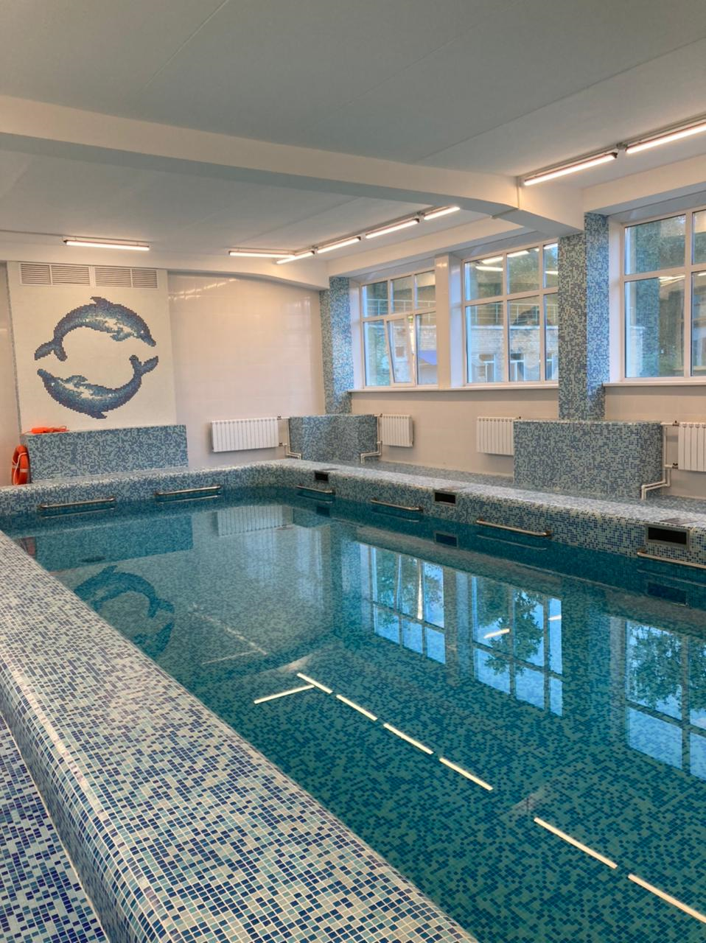
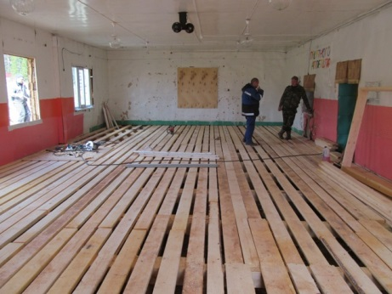
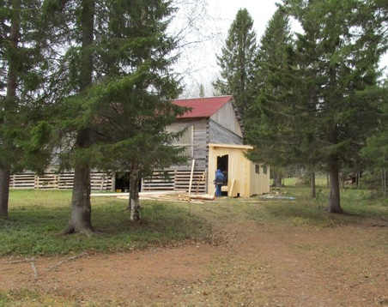
Министерство труда, занятости и социального развития Архангельской области
Конкурс на укрепление материально-технической базы лагерей
улучшение санитарно-гигиенических условий для детей
оборудование медицинских кабинетов
оборудование пищеблоков
обеспечение противопожарной безопасности
обеспечение антитеррористической защищенности
оборудование мест для купания
создание условий для активного спорта

Slide 10
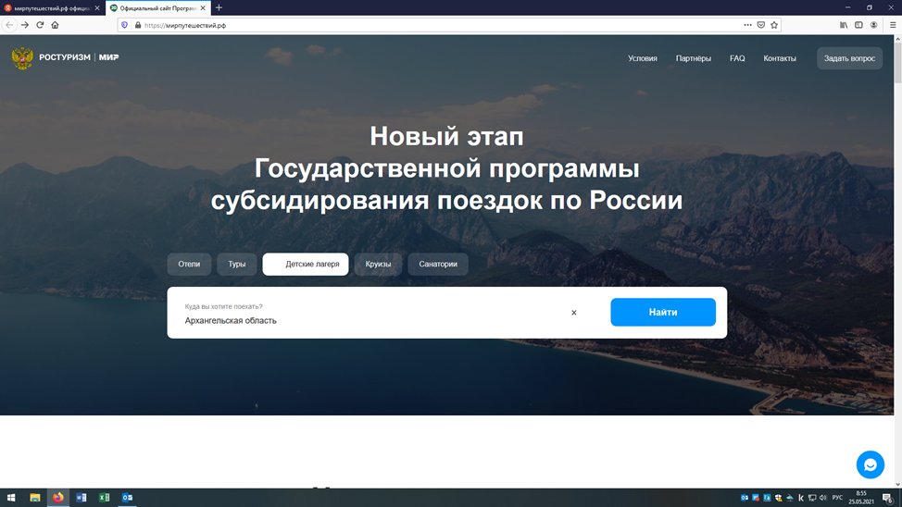
Министерство труда, занятости и социального развития Архангельской области
Программа стимулирования поездок (кэшбек) в детские лагеря
На территории Архангельской области 11 стационарных лагерей подключились к Программе кэшбека
Список опубликован на сайте мирпутешествий.рф

Slide 11
Министерство труда, занятости и социального развития Архангельской области
Предложения по подготовке к проведению детской оздоровительной кампании в 2022 году:
1. Рекомендовать главам муниципальных образований Архангельской области и председателям представительных органов муниципальных образований Архангельской области обеспечить реализацию мероприятий по укреплению материально-технической базы организаций отдыха детей и их оздоровления
2. Рекомендовать главам муниципальных образований «Вельский муниципальный район», «Коношский муниципальный район», «Шенкурский муниципальный район» обеспечить введение в эксплуатацию стационарных лагерей, расположенных на их территории («Орленок», «Зелёная поляна», «Альтаир»)
3. Рекомендовать главам городских округов Архангельской области «Город Коряжма», «Северодвинск», «Котлас», и главам Виноградовского, Ленского, Лешуконского муниципальных районов, на территории которых нет стационарных организаций отдыха детей и их оздоровления, рассмотреть возможность организации лагерей палаточного типа или других форм организованного отдыха детей

